Slide 1
炼油二部HSE专业
日周月检问题汇总情况
（11月）

Slide 2

安全经验共享
视频：台塑车辆碰撞管线着火
Notes:
使用方法：
【更改文字】：将标题框及正文框中的文字可直接改为您所需文字
【更改图片】：点中图片》绘图工具》格式》填充》图片》选择您需要展示的图片
【增加减少图片】：直接复制粘贴图片来增加图片数，复制后更改方法见【更改图片】
【更改图片色彩】：点中图片》图片工具》格式》色彩（重新着色）》选择您喜欢的色彩
下载更多模板、视频教程：http://www.mysoeasy.com

Slide 3
总体情况说明
问题分类
01
02
目录
04
03
管控措施
原因分析
Notes:
使用方法：
【更改文字】：将标题框及正文框中的文字可直接改为您所需文字
【更改图片】：点中图片》绘图工具》格式》填充》图片》选择您需要展示的图片
【增加减少图片】：直接复制粘贴图片来增加图片数，复制后更改方法见【更改图片】
【更改图片色彩】：点中图片》图片工具》格式》色彩（重新着色）》选择您喜欢的色彩
下载更多模板、视频教程：http://www.mysoeasy.com

Slide 4

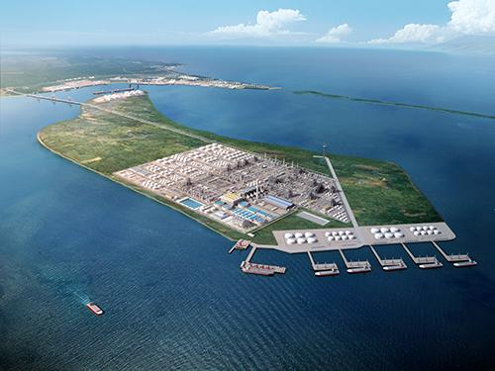

一
日周月检问题总体情况说明

Slide 5
自11月1日至11月30日，煤柴油加氢安全专业日、周、月检共检查出54项问题。按问题性质共分为12类：
1.规格化问题12项；
2.消防类问题8项；
3.卫生类问题11项；
4. 高风险作业类13项：
5. 雨排系统类4项；
6.排放垃圾类问题0项；
7.报警监控类问题2项；
8.含油污水系统类3项；
9.安技装备类1项；
10.劳动防护类0项；
11. 隐患登记 0项；
12.安防0项。 。
Notes:
使用方法：
【更改文字】：将标题框及正文框中的文字可直接改为您所需文字
【更改图片】：点中图片》绘图工具》格式》填充》图片》选择您需要展示的图片
【增加减少图片】：直接复制粘贴图片来增加图片数，复制后更改方法见【更改图片】
【更改图片色彩】：点中图片》图片工具》格式》色彩（重新着色）》选择您喜欢的色彩
下载更多模板、视频教程：http://www.mysoeasy.com

Slide 6
按班组分布情况划分：
加氢一班9项，考核6项
加氢二班15项，考核10项
加氢三班19项；考核17项
加氢四班11项：考核8项
各班组共性问题 3 项。

Slide 7
从检查数量来看，近三个月日周月检工作共查出问题总数176项，其中9月57项、10月56项、11月54项，各月问题数逐月减少。
从检查问题类别来看，问题主要还是集中在规格化、消防、环保、卫生、高风险作业等五方面，但里面有大部分是奖励项。
Notes:
使用方法：
【更改文字】：将标题框及正文框中的文字可直接改为您所需文字
【更改图片】：点中图片》绘图工具》格式》填充》图片》选择您需要展示的图片
【增加减少图片】：直接复制粘贴图片来增加图片数，复制后更改方法见【更改图片】
【更改图片色彩】：点中图片》图片工具》格式》色彩（重新着色）》选择您喜欢的色彩
下载更多模板、视频教程：http://www.mysoeasy.com

Slide 8
综合四个月检查情况来看，
一、二、三班问题总数都有所 下降，四班持下降，四班问题总数持平。
Notes:
使用方法：
【更改文字】：将标题框及正文框中的文字可直接改为您所需文字
【更改图片】：点中图片》绘图工具》格式》填充》图片》选择您需要展示的图片
【增加减少图片】：直接复制粘贴图片来增加图片数，复制后更改方法见【更改图片】
【更改图片色彩】：点中图片》图片工具》格式》色彩（重新着色）》选择您喜欢的色彩
下载更多模板、视频教程：http://www.mysoeasy.com

Slide 9
自11月1日至11月28日，加裂气分安全专业日、周、月检共检查出45项问题。按问题性质共分为11类：
环保类问题8项；
本质安全问题0项；
高风险作业类10项
(其中考核2项)
消防类问题8项；
隐患登记类1项；
规格化问题10项；
安技装备类2项；
隐患类问题1项；
劳动防护类0项；
FGS/监控类0项；
违章指挥类0项。
Notes:
使用方法：
【更改文字】：将标题框及正文框中的文字可直接改为您所需文字
【更改图片】：点中图片》绘图工具》格式》填充》图片》选择您需要展示的图片
【增加减少图片】：直接复制粘贴图片来增加图片数，复制后更改方法见【更改图片】
【更改图片色彩】：点中图片》图片工具》格式》色彩（重新着色）》选择您喜欢的色彩
下载更多模板、视频教程：http://www.mysoeasy.com

Slide 10
从检查数量来看，自开展日周月检工作以来，共查出问题总数328项，其中7月71项、8月63项、9月57项、10月39项、11月45项。各月问题数相比减少。班组对日周月检问题的整改比较及时。
从检查问题类别来看，本月因开展废物分类专项检查、定期地面青苔整改，监护人履职专项检查，高风险作业类问题总数有所下降，监护人履职能力明显提高。另因为加裂D213A卸/装剂，D213区域现场面貌较差，主要集中在地面污水、洒落的废剂、胶管定位摆放和其他废弃物资清理，11月20日前已经整改完成。
Notes:
使用方法：
【更改文字】：将标题框及正文框中的文字可直接改为您所需文字
【更改图片】：点中图片》绘图工具》格式》填充》图片》选择您需要展示的图片
【增加减少图片】：直接复制粘贴图片来增加图片数，复制后更改方法见【更改图片】
【更改图片色彩】：点中图片》图片工具》格式》色彩（重新着色）》选择您喜欢的色彩
下载更多模板、视频教程：http://www.mysoeasy.com

Slide 11
按班组分布情况划分：
加裂一班5项，考核2项
加裂二班9项，考核3项
加裂三班7项；考核2项
加裂四班3项：考核1项
其他问题13项；
各班组共性问题8项。
四班问题和考核项相比上月减少，
二班问题略有增加，主要集中在
现场消防检查问题，共性问题
主要是加裂液化气脱硫罐D213A
卸/装剂装置面貌规格化问题。因
为有客观原因不考核。
Notes:
使用方法：
【更改文字】：将标题框及正文框中的文字可直接改为您所需文字
【更改图片】：点中图片》绘图工具》格式》填充》图片》选择您需要展示的图片
【增加减少图片】：直接复制粘贴图片来增加图片数，复制后更改方法见【更改图片】
【更改图片色彩】：点中图片》图片工具》格式》色彩（重新着色）》选择您喜欢的色彩
下载更多模板、视频教程：http://www.mysoeasy.com

Slide 12
综合4个月检查情况来看，各班问题总数整体随较10月有所增加，但总体呈下降趋势，其中四班问题数量相比下降明显。
Notes:
使用方法：
【更改文字】：将标题框及正文框中的文字可直接改为您所需文字
【更改图片】：点中图片》绘图工具》格式》填充》图片》选择您需要展示的图片
【增加减少图片】：直接复制粘贴图片来增加图片数，复制后更改方法见【更改图片】
【更改图片色彩】：点中图片》图片工具》格式》色彩（重新着色）》选择您喜欢的色彩
下载更多模板、视频教程：http://www.mysoeasy.com

Slide 13
问题整改情况
本月检查问题已全部整改。
11月HSE煤柴油装置HSE日周月检问题清单
11月加裂气分装置HSE专业日周月检问题清单
Notes:
使用方法：
【更改文字】：将标题框及正文框中的文字可直接改为您所需文字
【更改图片】：点中图片》绘图工具》格式》填充》图片》选择您需要展示的图片
【增加减少图片】：直接复制粘贴图片来增加图片数，复制后更改方法见【更改图片】
【更改图片色彩】：点中图片》图片工具》格式》色彩（重新着色）》选择您喜欢的色彩
下载更多模板、视频教程：http://www.mysoeasy.com

Slide 14
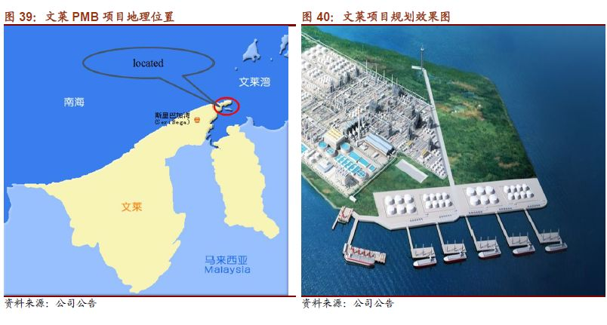
二
检查问题说明

Slide 15
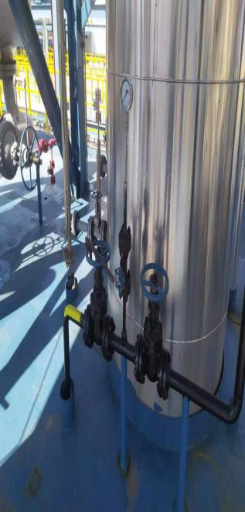

加氢规格化问题（12项，22%）
现场班组物品箱门又出现关闭不严，箱内物资零乱摆放的情况。经指出后已整改。柴油脱硫塔框架三层平台撇油线阀门上有扳手，未归位。已改正。含油污水泵旁水马无故打开。这是新出现的情况，已经同当班班组进行指正并改正。其余的规格化考核均为班组员工为装置规格化做的工作的加分考核
Notes:
使用方法：
【更改文字】：将标题框及正文框中的文字可直接改为您所需文字
【更改图片】：点中图片》绘图工具》格式》填充》图片》选择您需要展示的图片
【增加减少图片】：直接复制粘贴图片来增加图片数，复制后更改方法见【更改图片】
【更改图片色彩】：点中图片》图片工具》格式》色彩（重新着色）》选择您喜欢的色彩
下载更多模板、视频教程：http://www.mysoeasy.com

Slide 16
加氢环保类问题
环保类问题细分三类
1、雨排系统问题（3项，0%）：本月对初期雨水地漏又进行了一次全面疏通。并要求各班组在雨天时对初期雨水沟进行检查确认，一旦存在下水不畅及时清理。班组检查时发现有沙袋破损的情况并及时修补，安全专业已给与加分奖励。
2、排污及垃圾分类问题（2项，0%）：工业垃圾桶内有油漆桶和吸油毡，及时要求当班清理，并对各班组进行明确检查要求，本月班组主动清理垃圾箱两次，分别给予加分奖励。
3、含油污水系统问题（3项，2%）：11月14日夜班含油污水外送后未关死泵出口阀导致泵旁的地面一直滴答含油水，直到16日白班才整改故给予中间的三个班考核。
Notes:
使用方法：
【更改文字】：将标题框及正文框中的文字可直接改为您所需文字
【更改图片】：点中图片》绘图工具》格式》填充》图片》选择您需要展示的图片
【增加减少图片】：直接复制粘贴图片来增加图片数，复制后更改方法见【更改图片】
【更改图片色彩】：点中图片》图片工具》格式》色彩（重新着色）》选择您喜欢的色彩
下载更多模板、视频教程：http://www.mysoeasy.com

Slide 17
加氢高风险作业问题（13项，24%）
本月高风险作业主要是柴油P104处的搭棚子作业和摄像头移位作业还有柴油高换的保温整改作业。这十三项考核只有二班苏航因从现场去库房没有停止作业人员作业被考核2分外，其余的都是现场职责明确，监护到位的加分考核。对于苏航的失责当时就纠正过来并停止了现场作业，也批评教育了当事监护人.
Notes:
使用方法：
【更改文字】：将标题框及正文框中的文字可直接改为您所需文字
【更改图片】：点中图片》绘图工具》格式》填充》图片》选择您需要展示的图片
【增加减少图片】：直接复制粘贴图片来增加图片数，复制后更改方法见【更改图片】
【更改图片色彩】：点中图片》图片工具》格式》色彩（重新着色）》选择您喜欢的色彩
下载更多模板、视频教程：http://www.mysoeasy.com

Slide 18
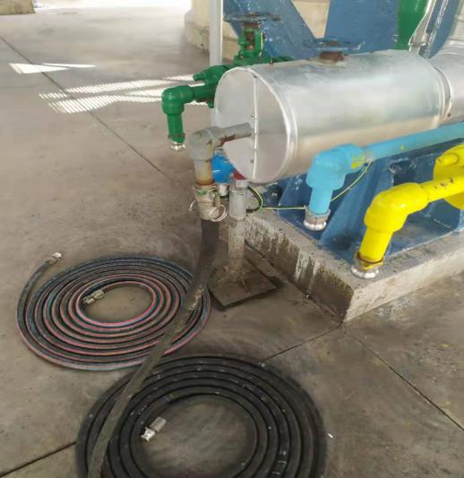
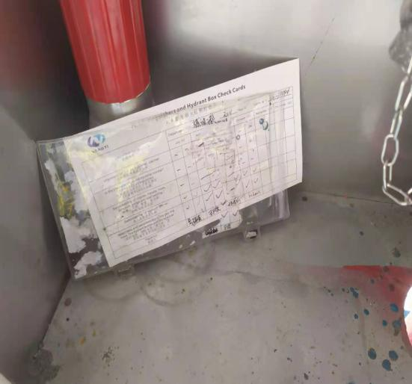
加氢消防类问题（8项，15%）
消防类问题主要还是检查卡损坏和模糊不清问题，其他消防器材保养未发现问题。检查卡损坏和模糊不清问题主要是因为户外温度高，塑料制品老化快。再有就是服务点的消防蒸汽接管还有型号使用不对的问题。
典型问题：11月17日分馏二层平台消防箱内有杂物。
Notes:
使用方法：
【更改文字】：将标题框及正文框中的文字可直接改为您所需文字
【更改图片】：点中图片》绘图工具》格式》填充》图片》选择您需要展示的图片
【增加减少图片】：直接复制粘贴图片来增加图片数，复制后更改方法见【更改图片】
【更改图片色彩】：点中图片》图片工具》格式》色彩（重新着色）》选择您喜欢的色彩
下载更多模板、视频教程：http://www.mysoeasy.com

Slide 19
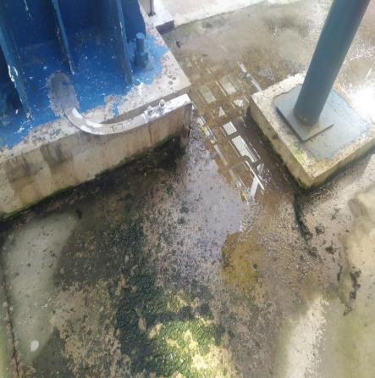
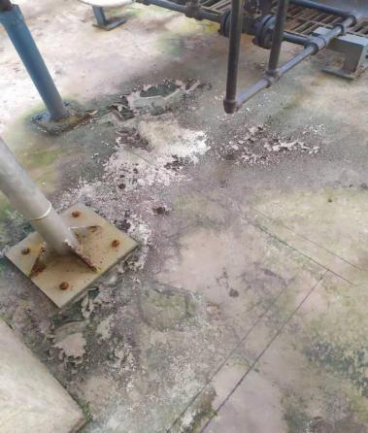
加氢装置卫生问题（11项，20%）
本月的卫生问题主要集中在地面青苔上，还有卫生区小杂物较多。主要是最近雨水明显增多，交接班时下雨次数也较多，导致青苔滋生，卫生打扫不及时，地面卫生整体情况较以前有所下滑。
Notes:
使用方法：
【更改文字】：将标题框及正文框中的文字可直接改为您所需文字
【更改图片】：点中图片》绘图工具》格式》填充》图片》选择您需要展示的图片
【增加减少图片】：直接复制粘贴图片来增加图片数，复制后更改方法见【更改图片】
【更改图片色彩】：点中图片》图片工具》格式》色彩（重新着色）》选择您喜欢的色彩
下载更多模板、视频教程：http://www.mysoeasy.com

Slide 20
加裂气分环保类问题（8项，20%）
环保类问题可分为三类
1、初期雨水系统沙袋专项联合检查问题；
2、加裂液化气脱硫罐D213卫生集中整治问题；
3、现场杂物垃圾分类处置等其他类问题
本月环保类问题总数有所下降，主要原因在于定期开展环保专项检查，集中对初期雨水地漏堵塞情况以及装置地面面貌问题等进行检查，通过检查通报，各班组认真落实各类问题整改情况，装置现场面貌改善明显；以及通过8月到10月持续三个月对“跑冒滴漏”等问题集中整改治理，11月现场此类问题得以改善，对于集中在机泵暂时无法整改的漏点问题，使用接油盒规范现场环保管控。
Notes:
使用方法：
【更改文字】：将标题框及正文框中的文字可直接改为您所需文字
【更改图片】：点中图片》绘图工具》格式》填充》图片》选择您需要展示的图片
【增加减少图片】：直接复制粘贴图片来增加图片数，复制后更改方法见【更改图片】
【更改图片色彩】：点中图片》图片工具》格式》色彩（重新着色）》选择您喜欢的色彩
下载更多模板、视频教程：http://www.mysoeasy.com

Slide 21
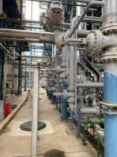
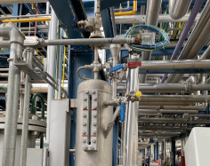
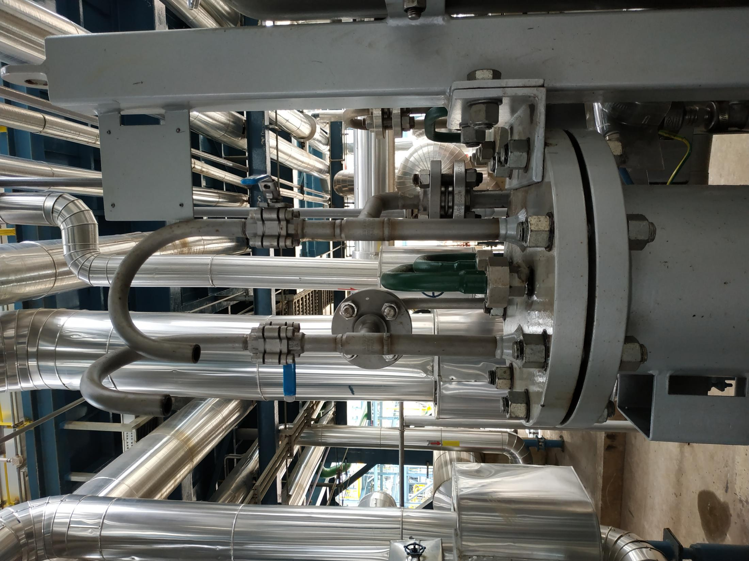
加裂气分本质安全（环保）问题：0项，0%）
10月原已登记的3项问题： 设备专业根据现场实际情况，采取了相应的安全措施。
1、对三层梯凳进行增加护栏措施，
2、向班组交底合理使用液压升降机，
3、密封油罐加换油频率低，安全专业通过班组安全活动向班组进行风险辨识和提示来避免事故（事件）的发生。
Notes:
使用方法：
【更改文字】：将标题框及正文框中的文字可直接改为您所需文字
【更改图片】：点中图片》绘图工具》格式》填充》图片》选择您需要展示的图片
【增加减少图片】：直接复制粘贴图片来增加图片数，复制后更改方法见【更改图片】
【更改图片色彩】：点中图片》图片工具》格式》色彩（重新着色）》选择您喜欢的色彩
下载更多模板、视频教程：http://www.mysoeasy.com

Slide 22
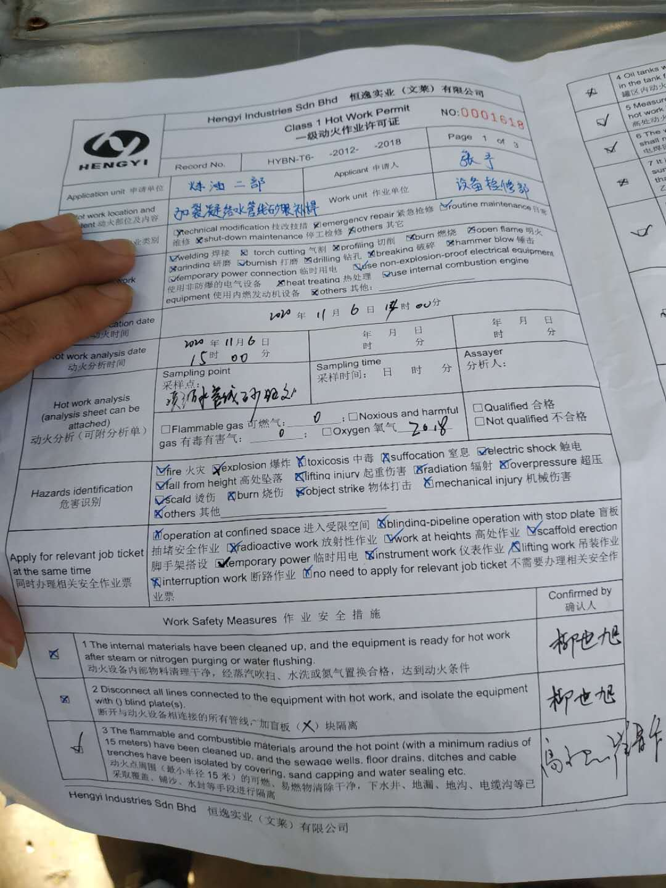
加裂气分高风险作业类（10项，其中考核2项）
主要有以下两点问题：
1、加裂D213装剂监护人履职失职
典型问题：加裂D213A装剂作业：11月5日受限空间作业票作业
申请人一栏未签字，监护人许孟天未发现，还有受限空间作业票施工
单位监护人一栏未签字，原因是当天装剂作业全是本部门员工，
不涉及施工单位监护人，故认为不需要签字。因此对相关作业票申请人、
监护人、HSE专业负责人（陆新宝）落实绩效考核并进行教育。
2、加裂高处作业票证完工验收处未签字
典型问题：11月12日检查发现搭脚手架高处作业票完工验收
一栏未签字，没有达到闭环管理要求，对相关责任人进行教育，并
落实绩效考核。
Notes:
使用方法：
【更改文字】：将标题框及正文框中的文字可直接改为您所需文字
【更改图片】：点中图片》绘图工具》格式》填充》图片》选择您需要展示的图片
【增加减少图片】：直接复制粘贴图片来增加图片数，复制后更改方法见【更改图片】
【更改图片色彩】：点中图片》图片工具》格式》色彩（重新着色）》选择您喜欢的色彩
下载更多模板、视频教程：http://www.mysoeasy.com

Slide 23
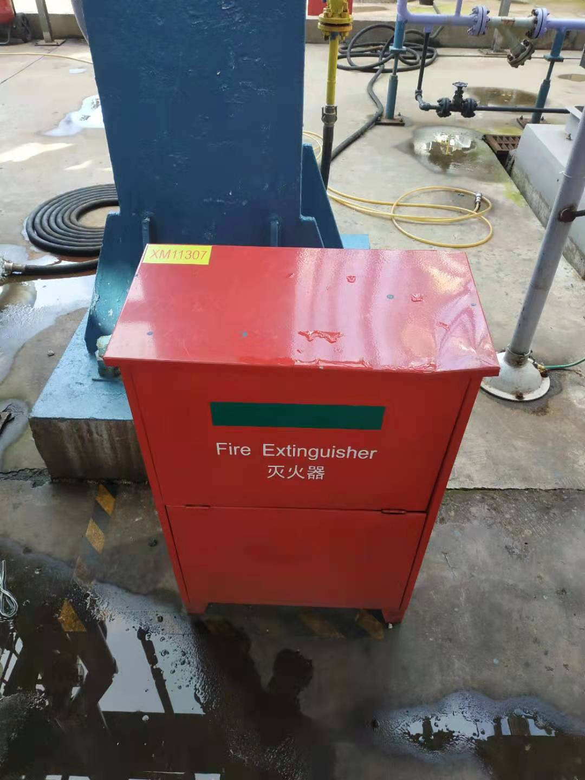
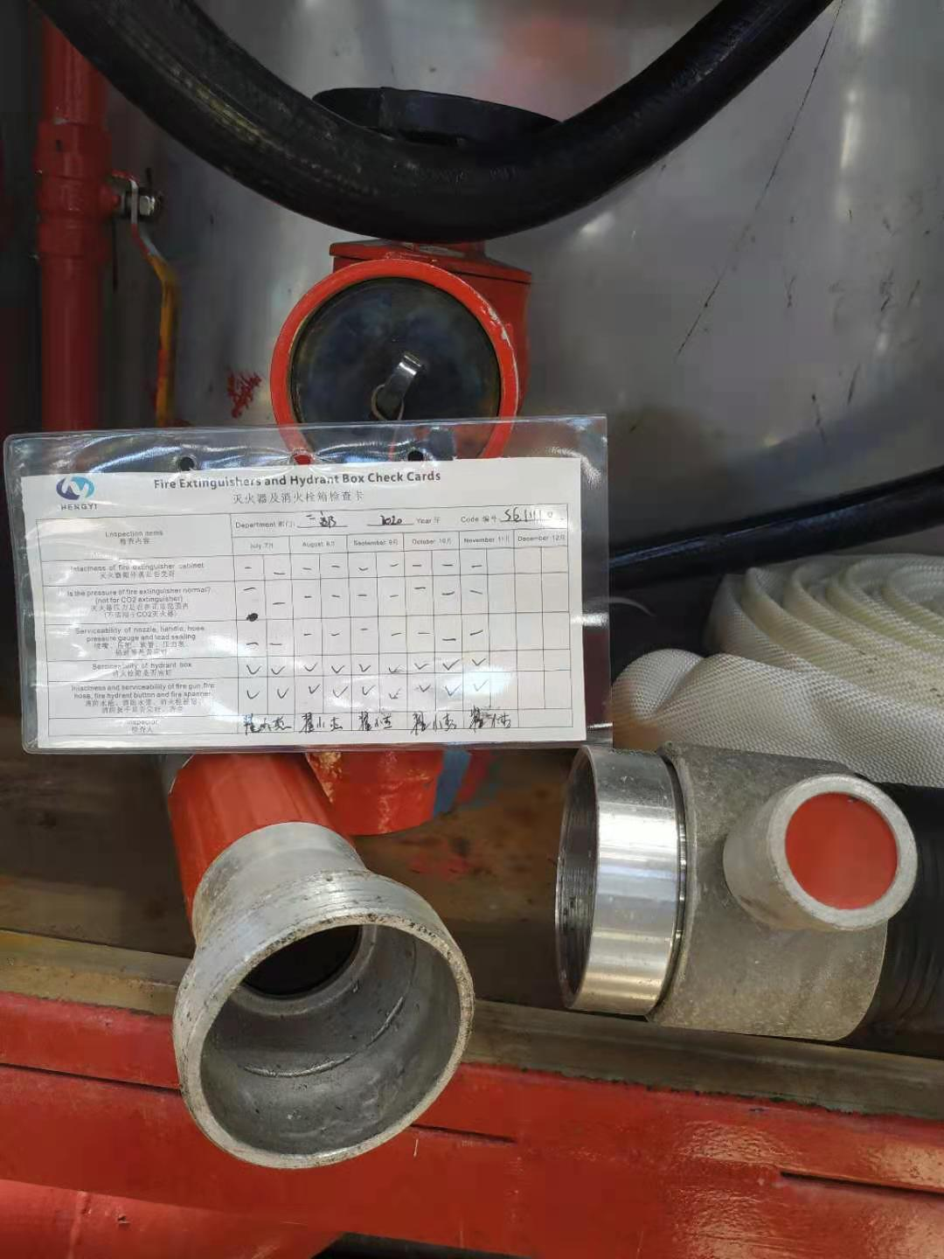
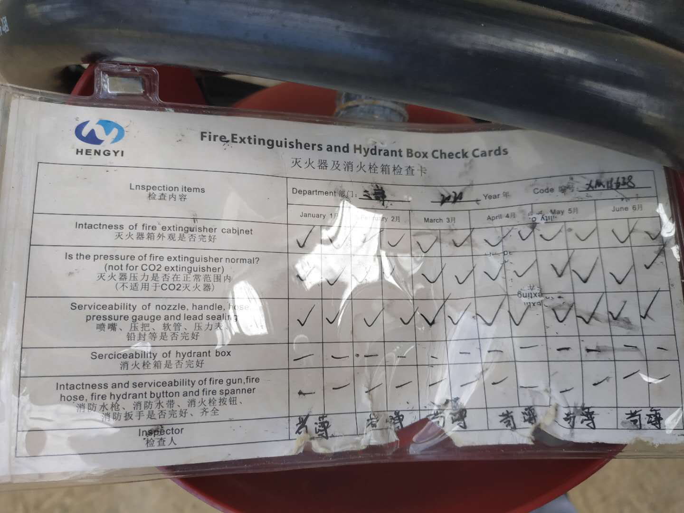
加裂气分消防问题（8项，20%）
本月消防问题主要集中在现场灭火器检查卡未确认和消防水枪和外操室防火检查登记本问题
典型问题： （1）、11月13日针对上半月现场消防设施检查，班组虽对检查卡确认签字，但现场部分灭火器箱没有定位摆放，且消防箱内水枪头有故障，检查人未发现，未如实登记汇报处理。
（2）、11月2日外操室防火检查登记本使用完后，因HSE部分发检查本人员不在岛上，未能及时领取，连续3天只检查未登记（目前已经补签）。
消防类问题涉及班组管理不到位的考核3项。
Notes:
使用方法：
【更改文字】：将标题框及正文框中的文字可直接改为您所需文字
【更改图片】：点中图片》绘图工具》格式》填充》图片》选择您需要展示的图片
【增加减少图片】：直接复制粘贴图片来增加图片数，复制后更改方法见【更改图片】
【更改图片色彩】：点中图片》图片工具》格式》色彩（重新着色）》选择您喜欢的色彩
下载更多模板、视频教程：http://www.mysoeasy.com

Slide 24
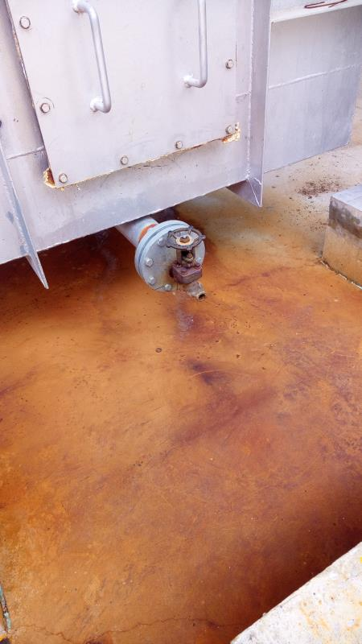
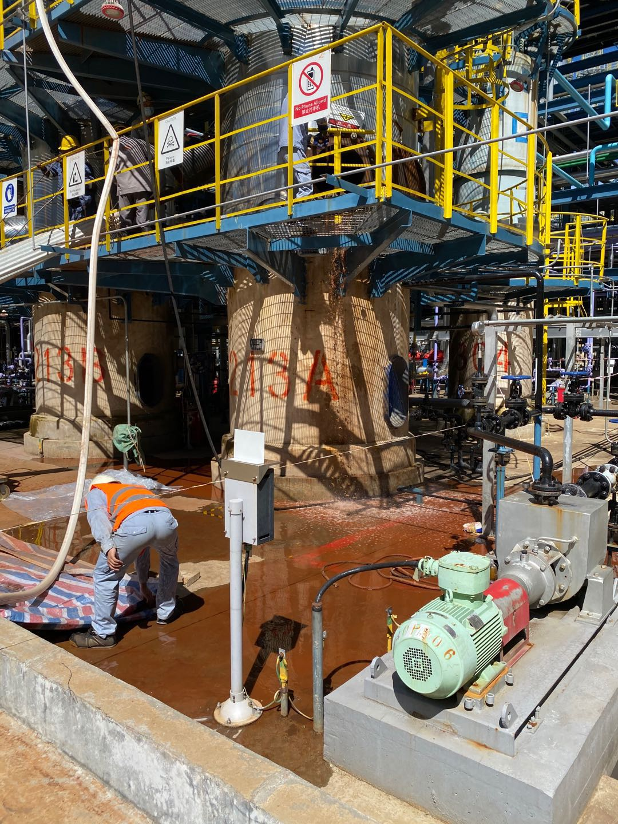
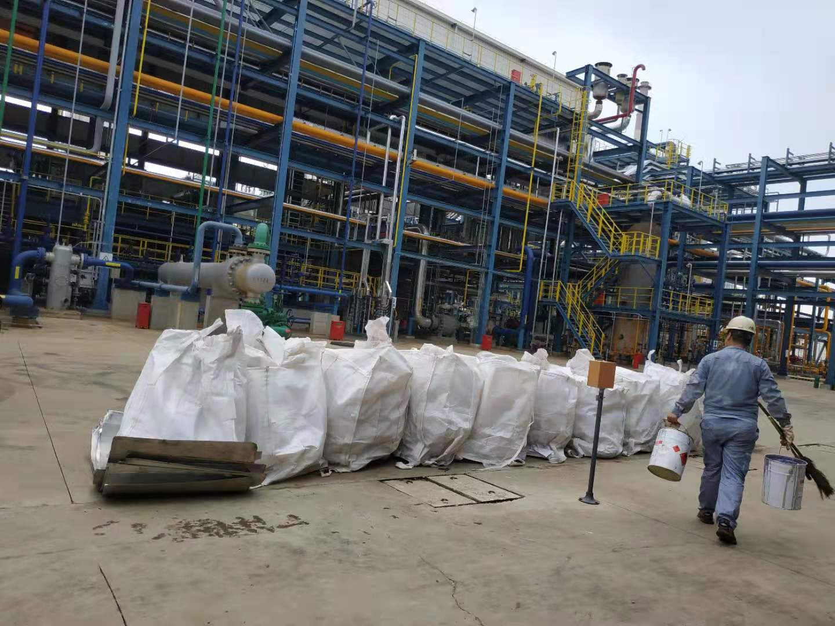
加裂气分规格化问题（10项，25%）
本月规格化问题数量较10月减少，通过连续几个月对规格化问题集中检查，整改效果明显，装置面貌改善显著。存在的3项问题主要：
存在问题：1）加裂D213因为卸装剂导致地面排放大量污水和洒落废脱硫剂，还有遗留的施工废弃物。此问题已经清理整改完成。
2）加裂炉F101空气预热器切液在地面排放污水导致周围地面面貌环境差。
3）气分水冷器E212壳体冷凝水持续滴落，地面大面积积水滋生青苔。
对于此问题，已经协调设备专业处理中。
。
Notes:
使用方法：
【更改文字】：将标题框及正文框中的文字可直接改为您所需文字
【更改图片】：点中图片》绘图工具》格式》填充》图片》选择您需要展示的图片
【增加减少图片】：直接复制粘贴图片来增加图片数，复制后更改方法见【更改图片】
【更改图片色彩】：点中图片》图片工具》格式》色彩（重新着色）》选择您喜欢的色彩
下载更多模板、视频教程：http://www.mysoeasy.com

Slide 25
加裂气分其他问题（13项，23%）
1、一般固废和危险废物分类问题
典型问题：1、11月月检现场还是存在废弃物未按规定分类处置的情况，针对此类问题一是移走部分过多的废弃物桶。二是通过交接班和班组安全活动再次强调，班组现场监护人作为废弃物处置第一责任人，发现未履行职责加大考核力度。再者确实客观存在不能完全监管到部门外人员随意处置废弃物的情况，请部门协调向各施工单位（检维修）负责人沟通强调此事。配合做好废弃物处置工作。2、现场接油盒/桶清理问题
典型问题：因暴雨天气频繁，检查现场各接油盒/桶容易满水，造成污油溢流到地面边沟，要求当班班组雨前雨后及时清理 3、安技装备、应急物资/药品问题
典型问题：急救箱药品部分过期还未补充，已经通过多次在公司HSE例会提出，目前HSE部答复正常采购补充。
4、气分装置泵区青苔问题
典型问题：气分装置泵区地面青苔已经要求班组每月定期清理干净。
Notes:
使用方法：
【更改文字】：将标题框及正文框中的文字可直接改为您所需文字
【更改图片】：点中图片》绘图工具》格式》填充》图片》选择您需要展示的图片
【增加减少图片】：直接复制粘贴图片来增加图片数，复制后更改方法见【更改图片】
【更改图片色彩】：点中图片》图片工具》格式》色彩（重新着色）》选择您喜欢的色彩
下载更多模板、视频教程：http://www.mysoeasy.com

Slide 26
加裂气分其他问题（13项，23%）
5、隐患及登记问题
本月各班组隐患登记问题共13项，全部闭环，
向HSE申请隐患奖励13项：
其中2项公司级：1、加裂凝结水管线焊缝开裂泄漏；
2、加裂炉F101长明灯阻火器法兰瓦斯泄漏。
班组提交申请数量与上月持平，要求班组发现隐
患后尽快与专业主管人员对接，留下痕迹避免虚报
盲报 情况发生，同时积极落实隐患整改时间，形成
隐患登记闭环管理要求。通过部门评优激励等工作
引导班组积极对待现场隐患，切实提高巡检质量。
6、加裂初期雨水沟沙袋问题：加裂装置初期雨水沟沙袋班组11月20日前已清理。
Notes:
使用方法：
【更改文字】：将标题框及正文框中的文字可直接改为您所需文字
【更改图片】：点中图片》绘图工具》格式》填充》图片》选择您需要展示的图片
【增加减少图片】：直接复制粘贴图片来增加图片数，复制后更改方法见【更改图片】
【更改图片色彩】：点中图片》图片工具》格式》色彩（重新着色）》选择您喜欢的色彩
下载更多模板、视频教程：http://www.mysoeasy.com

Slide 27
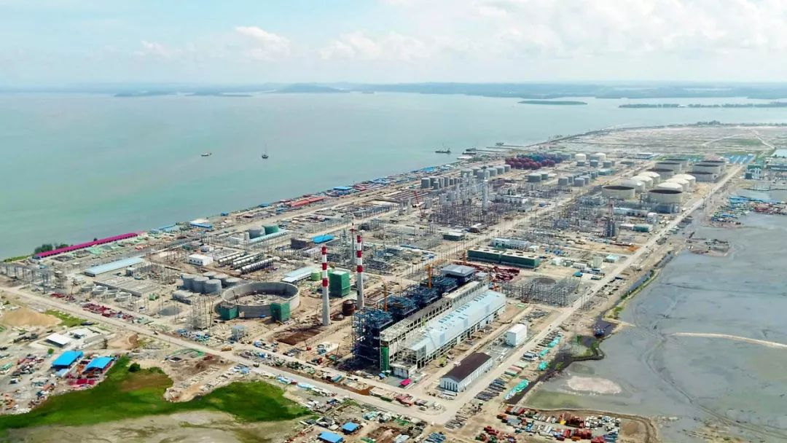
三
原因分析及管理要求

Slide 28
从本月检查的各类问题情况来看，加氢主要包括规格化问题，卫生类问题，高风险作业类和消防类问题。加裂主要是高风险作业类和消防类问题，其余的问题加起来占比不到百分之二十。
加氢装置在高风险作业中除了一项是扣分考核外其余都是正面奖励，主要是经过这个月开始的严抓狠抓以及每天的对监护人的职责考试，强化了班组人员的责任心，监护人员现场的风险分析能力，落实措施能力，熟练掌握联系汇报流程，为现场作业的安全提供了有力的保障。共提问外操监护人职责六条10人次，现场监护人十条抽考12人次。卫生的问题主要是本月降雨较多，基本一天一雨，造成地面青苔生长非常块，交接班时下雨也非常多，造成地面细小的杂物也较多，加上没有及时清理，所以考核也较多。下月通过班组责任区的轮换前的自查自改的契机应该会有好转。
Notes:
使用方法：
【更改文字】：将标题框及正文框中的文字可直接改为您所需文字
【更改图片】：点中图片》绘图工具》格式》填充》图片》选择您需要展示的图片
【增加减少图片】：直接复制粘贴图片来增加图片数，复制后更改方法见【更改图片】
【更改图片色彩】：点中图片》图片工具》格式》色彩（重新着色）》选择您喜欢的色彩
下载更多模板、视频教程：http://www.mysoeasy.com

Slide 29
加裂气分装置在高风险作业中D213A受限空间作业被公司警告一次，对相关作业票申请人、监护人落实绩效考核并进行教育。落实考试后监护人履职能力明显提高，高风险作业类问题总数有所下降。共提问外操监护人职责六条8人次，现场监护人十条抽考15人次。规格化的问题主要是因暴雨天气频繁，检查现场各接油盒/桶容易满水，造成污油溢流到地面边沟，管理上要求当班班组雨前雨后及时清理，而且通过班组责任区的轮换前的自查自改的契机使现场面貌得以明显改善。本月卸剂作业收尾，现场面貌在作业过程中地面排放大量污水和洒落废脱硫剂，还有遗留的施工废弃物，管理上要在下次作业计划时考虑废弃物收集和处理问题。
Notes:
使用方法：
【更改文字】：将标题框及正文框中的文字可直接改为您所需文字
【更改图片】：点中图片》绘图工具》格式》填充》图片》选择您需要展示的图片
【增加减少图片】：直接复制粘贴图片来增加图片数，复制后更改方法见【更改图片】
【更改图片色彩】：点中图片》图片工具》格式》色彩（重新着色）》选择您喜欢的色彩
下载更多模板、视频教程：http://www.mysoeasy.com

Slide 30
谢谢大家
Thank you all

